Slide 1
Нетерпимость в области прокреативного поведения
Исупова О.Г. снс, Институт Демографии НИУ ВШЭ

Slide 2
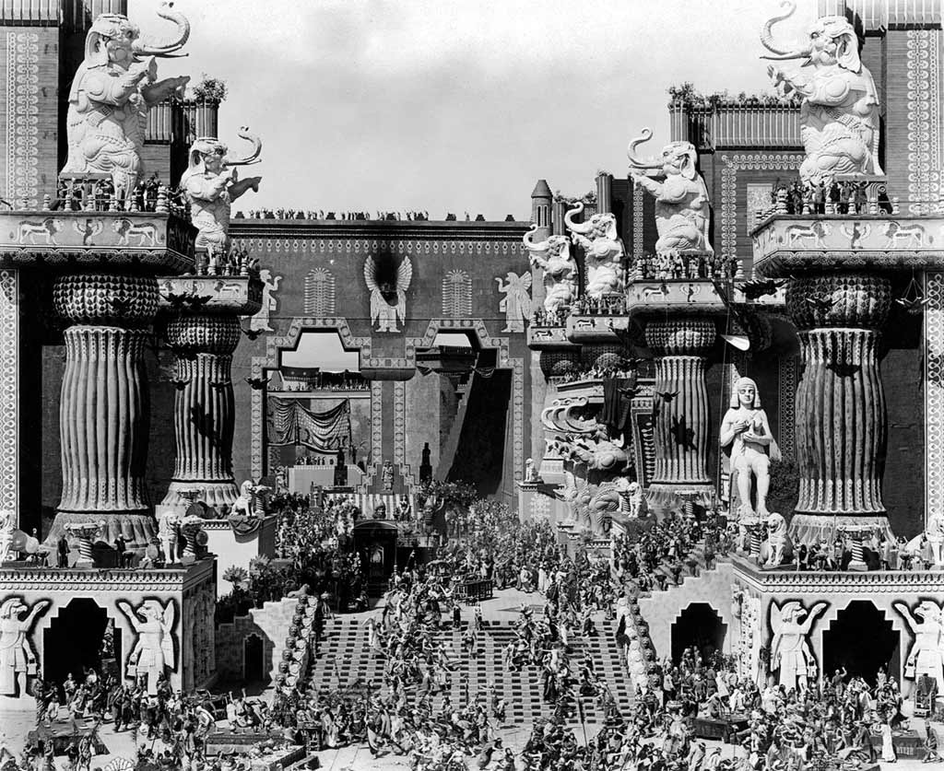
Религии

Slide 3

Нетерпимость и рождение детей
Конечно, по сравнению с национальным и геополитическим прокреативное сейчас немного отошло на второй план
Однако, в общем контексте нарастания консерватизма неизбежно и нарастание нетолерантности в этой области
Рождение детей только одним предписанным образом и только в рамках одной, заданной структуры – традиционной семьи
Причем разными религиями и культурами понимаемой по-разному
Используется и в анти-западном геополитическом дискурсе (педалирование темы педофилии)
2. Причины с этим и связаны – изменение политического курса и соответственно и социального климата – сначала, идеология «рожайте, мы поможет», затем «рожайте, так как вы должны», и в принципе дети (то, что в России им хорошо) уходят на второй план и возникают только в контексте, что им плохо «там»
Экономия денег на социальную политику?

Slide 4
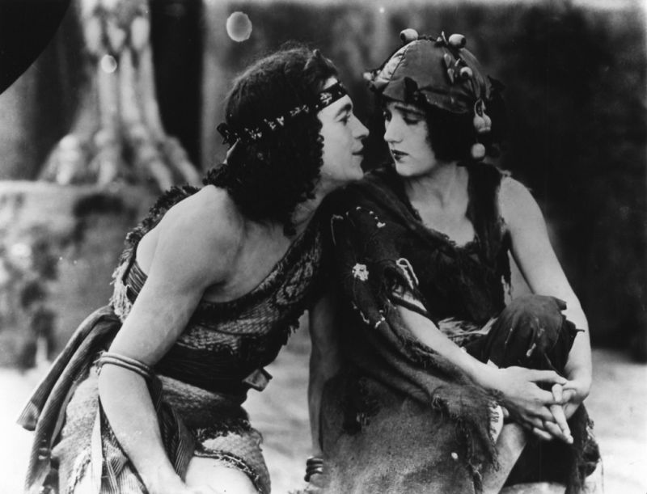
Нетерпимость и рождение детей
Могли бы стать проводниками терпимости различные маргинальные в отношении родительства группы, но , поскольку общественный климат этому не способствует, исследования в интернете показывают, что и для них характерна нетерпимость, прежде всего, к другим таким группам
Может ли это измениться, могут ли они стать адептами терпимости?
На Западе стали, у нас, скорее всего, с них не начнется, они в современных условиях уходят в тень или «смело защищаются»
4. Формы и способы могли бы заключаться в том, чтобы избегать пятиминуток ненависти в интернете, «начать с себя» - но это очень трудно, возможно, общество в целом должно сначала от нетерпимости устать, чтобы все «враги» перестали хотеть нападать друг на друга
5. Ключевые слова – «вовремя остановиться» в полемике, «не кормить тролля», «другой» не «враг», подчеркивать общее и хорошее именно у людей, не похожих на тебя (например, «материнский» язык), искать общий язык

Slide 5
Чайлдфри, «мамочки», «самомамы», «ЭКОшницы» и др. друг о друге
Ощущение негатива, угнетения со стороны общества и проявление негатива (нетерпимости и прескрипционного поведения) к другим группам:
А.. К..
«Меня бесит детская площадка под окнами. Крики, улюлюкания, визги и вопли мамаш начинаются в 7-8 утра. Ладно, если я на работу ухожу, а если выходной? Жаль, что нет ружья.» Мне нравится 56 (группа чайлдфри по-русски ВКонтакте) 28 июн 2012 в 11:41
В.. Х..
«Ооо, наболевшая тема. Ужасно бесит, когда в транспорте или на улице чьё-то дитяти пристаёт к тебе, пытается залезть в твою сумку, пинает тебя, обмазывает мороженым, шлёпает по морде твою собаку.. а если ты будешь возникать или грубо отодвинешь малого, а не умилишься "утипути, какой малышок непослушный", мамаша, и, зачастую, окружающие в унисон, развоется… Насчёт того, что общество навязывает - правда. Лозунги о повышении рождаемости и прочее, несмотря на то, что земля и так перенаселена, действуют вымораживающе. Куда, кому нужны енти дети? Ощущение, что страны тупо соревнуются, в каком регионе в год малышни больше народилось. Ещё ж многие человеки выступают за запрет абортов. Тогда точно начнётся апокалипсис, если такой закон примут. Каждый должен сам решать, как поступать со своей жизнью. Мне, как девушке, особенно тяжело приходится. Отовсюду мамаши гавкают, косятся, когда слышат или видят (мою брезгливость), как я к детям отношусь.»

Slide 6
Чайлдфри, «мамочки», «самомамы», «ЭКОшницы» и др. друг о друге
A.. B..
«нужно ввести лицензию на рождение, чтобы рожали только те, кому это действительно необходимо, после прохождения определённых курсов обучения, соответствующие по всем параметрам здоровья, чтобы не рожали уродов и дибилов, или не сдавали их потом в детдома, и не было на улицах постеров и баннеров типа папа заплати алименты, или подарите мне дом...хочешь рожать? научись сначала быть ответственным, терпеливым, пойми, какая жертва тебе предстоит, а не воспитай д…ба вроде тебя, который на вопрос зачем тебе дети сможет ответить только "-КАК ЗАЧЕМ?»
Ю.. М..
«Все спрашивают, отчего это мы детей не заводим, только у меня, и что мой муж по этому поводу думает, тоже у меня - а почему у него не спросят никогда??? Ну неужели не ясно - не хотим, не любим детей, ценим свою свободу и тишину - но каждую неделю одни и тем же вопросом - как будто мы вот прямо сейчас передумаем.
…У подруги несколько лет назад родился ребенок и вся наша дружба кончилась - вначале я старалась избегать визитов к ней, не выношу детский ор и прочее, да и общаться стало сложно - не успеешь пол фразы сказать, дите заорет, она побежала его укладывать-кормить-переодевать и т.д., и о чем шла речь, уже не помнит, да и у меня, прождав ее с 20 минут, уже нет желания продолжать разговор.
А сейчас (и выбесило, и расстроило): оказывается, что еще одна пара, с которой мы хорошо общались, ездили на пикники, ходили в гости, через несколько месяцев станет родителями! Теперь мы и их потеряем, а это уже последние наши хорошие друзья…»

Slide 7
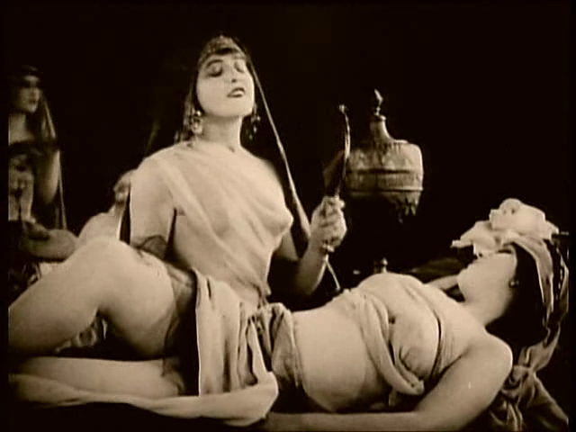
Чайлдфри, «мамочки», «самомамы», «ЭКОшницы» и др. друг о друге
Li.. Ma..
«Какие у вас ещё "странности" по мнению стада помимо чайлдфри?
Я чайлдфри веган. А вы?» (2015)
ЭКОшницы о родителях-гомосексуалах:
Шм.. 18 окт 2013, 20:37
«Я не против гомосексуалистов, я против пропаганды гомосексуализма,и категорически против усыновления гомосексуальными парами детей.
Мое мнение, ПОЛ тоже "воспитывается", примитивно: девочки-платья, куклы, цветочки, бусы. Мальчики - машины, вертолеты, пистолеты. Понятное дело,что и девочка любит поиграться в машинку, и мальчик покатать коляску, но определенная тенденция воспитания ребенка того или иного пола есть.
Что должен вынести ребенок из семейной модели отношений родителей, когда вырастет: что целующиеся "папы" или "мамы" норма? И как эти родители будут его воспитывать? В каких тенденциях? Или вырастет и само разберется кто оно?? Да, кого-то инстинкты и гормоны приведут к гетеросексуальности(но как этот ребенок будет создавать свою семью, на каких шаблонах и примерах?), а кого-то и нет.»

Slide 8
Чайлдфри, «мамочки», «самомамы», «ЭКОшницы» и др. друг о друге
ЭКОшницы о чайлдфри и аборте:
Ol.. 07 сен 2011, 19:38
«Я когда делала ранние УЗИ, особенно скрининг в 12 недель, рассказала маме, как классно - деть руками-ногами машет, от датчика закрывается. Она обалдела... Им раньше говорили, что в 12 недель это еще не человек. Я думаю, надо обязательно показывать этих маленьких человечков тем, кто хочет сделать аборт. А лучше еще раньше, совсем молодым такую киношку крутить. Для кого-то это сыграет свою роль либо в том, чтобы ответственнее относиться к сексу, либо при решении об аборте.»
См.. 19 окт 2011, 11:58
«Я не понимаю этого! Может потому, что у меня проблемы с забеременеть, но честное слово! Это же жизнь новая!! Она уже есть, малютка прикрепилась! Как так! как можно лишить его жизни? За что? Что он сделал? Есть конечно случаи, медицинские показатели, тогда да, но в остальных случаях только отговорки типа я не готова еще!»

Slide 9
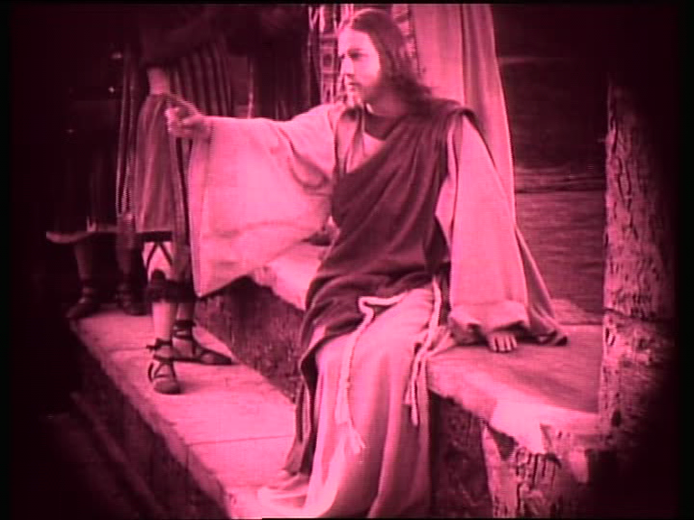
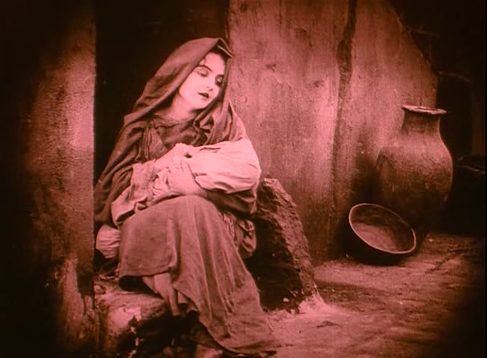
Чайлдфри, «мамочки», «самомамы», «ЭКОшницы» и др. друг о друге
ЭКОшницы и религия: Nt.. 23 ноя 2010, 09:43
«У меня есть знакомая, она очень религиозная. Иногда мне кажется что даже переигрывает , но Бог ей судья. Так вот она узнала про мои мытарства, вызвала меня на разговор (я и не подозревала о чем), и начала рассказывать какой ГРЕХ я с мужем совершаю! Что если Бог не дал нам детей, значит это наказание за что-то. И значит нужно идти другим путем! Забыть про детей, и если мы грехи свои искупим - дети будут. Блин меня просто разрывает ( как тузик грелку) от таких высказываний! т.е. если у человека воспалился аппендицит, то ему его вырезать не нужно? Бог кару свою послал? пусть человек делает выводы и умирает? А болезни сердца, а пересадки....Все это очень спорно - если уж совсем растекаться - то ЭКО если есть значит Бог так захотел....
В общем теперь с этой "знакомой" я стараюсь редко пересекаться.
Не могу держать себя в руках.

Slide 10
Чайлдфри, «мамочки», «самомамы», «ЭКОшницы» и др. друг о друге
ЭКОшницы о чайлдфри:
М-Л 20 мар 2009, 12:23
«Не верю только одной группе людей. Это те кто говорит что они чайлдфри. Ибо: что бы говорить о жизни на том свете, надо там побывать!!! И пусть милион чайлдфри скажет что это было ни к чему все. Не поверю никому. Ибо сказать нужны тебе дети или нет, можно только заимев СВОЕГО ребенка. Чего и всем желаю.»
o2 05 сен 2007, 00:18
«НЕ ХОТЕТЬ ребенка ( в смысле, никогда) - это НЕНОРМАЛЬНО, потому что несомненно приведет к исчезновению человека, как вида. А не мочь родить это, извините, чисто технические проблемы. У меня нет "Феррари", потому, что я ее не хочу. У меня нет "Феррари" (пока), потому, что нет денег (пока). В первом случае "Феррари" так и не будет никогда...

Slide 11
Чайлдфри, «мамочки», «самомамы», «ЭКОшницы» и др. друг о друге
ЭКОшницы о многодетности:
cp 10 ноя 2008, 16:51
«Я в своих постах не вижу ничего расистского. Расизм - это уничтожение и умаление прав человека в общественной жизни.
Я еще раз повторяю, ничего не имею против других рас, против их размножения. В том числе и против своей, поэтому и хочу, чтобы мы тоже размножались. Вы знаете, наверно, как любят говорить многие чайлдфри: "в мире перенаселение, в Африке голодают, каждый четвертый в мире китаец - если я не рожу, ничего страшного" - вот это я считаю настоящим расизмом против нас самих, т.к. в остальном мире и знать не знают, что такое чайлдфри.»
ik 21 дек 2008, 13:56
«не, мне этого не понять никогда. Считаю, и детям обясню, что размножаться можно, неся за это полную материальную и моральную ответственность. А родить маме с папой в хрущевку и поднимать на стипендию по меньшей мере безответственно».

Slide 12
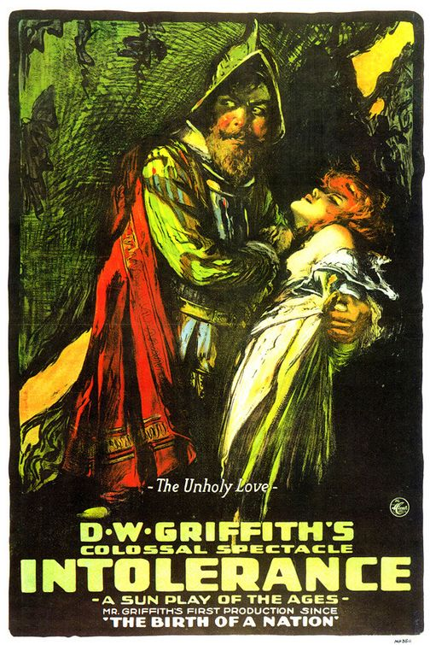
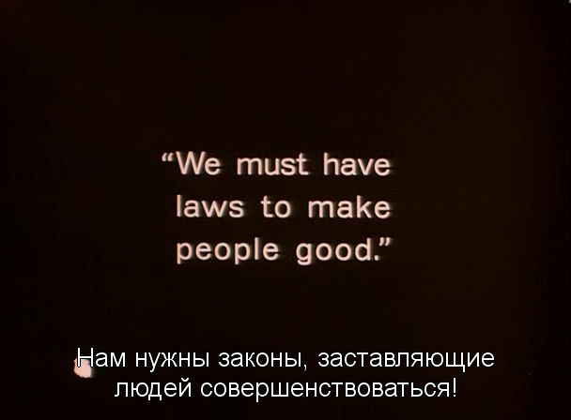

Slide 13
Будущее
Толерантность различных групп друг к другу могла бы возрастать, это показывают, например, дискуссии о чайлдфри и о гомосексуальном родительстве на сайтах ЭКОшниц с интервалом в несколько лет
В более недавних большинство уже высказывается толерантно
Если этому не будет противостоять пропаганда со стороны государства и религий, которая особенно активизировалась за последние несколько лет
Что можно сделать?
  Не мешать естественным процессам нарастания толерантности,
  говорить о равенстве вариантов хотя бы в интернете,
  сопротивляться давлению со стороны консервативных сил,
  способствовать диалогу разных групп

